Slide 1
Дыхательная гимнастика для малышей
(Ранний возраст детей)

Slide 2
Дыхание – это жизнь.
Справедливость такого утверждения вряд ли у кого-нибудь вызовет возражение. Действительно, если без твердой пищи организм может обходиться несколько месяцев, без воды – несколько дней, то без воздуха – всего несколько минут.

Slide 3
Важную роль в оздоровлении играет развитие дыхательного аппарата.
При системной работе над развитием дыхательного аппарата у детей наблюдается относительно больший прирост легочной вентиляции. Увеличение газообмена при мышечной работе достигает некоторого предела, известного в физиологии дыхания как величины максимального потребления кислорода, определяющего функциональные возможности дыхания, лимитирующие объем производимой работы.
Максимальное потребление кислорода увеличивается по мере роста ребенка. В то же время у детей возможность длительно сохранять потребление кислорода на максимальном уровне ограничена и увеличивается с возрастом и в зависимости от занятий.

Slide 4
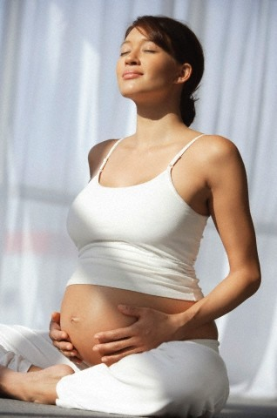
Ожидая появления малыша на свет, женщине очень полезно заниматься дыхательной гимнастикой. Специалисты говорят, что дыхательная гимнастика для беременных является также профилактикой осложнений родов и беременности.

Slide 5
Перед занятиями дыхательной гимнастикой, провести небольшую разминку, в течение нескольких минут: пошагать на месте¸ сделать несколько приседаний.
Некоторые детские забавы, уже по сути, являются дыхательными упражнениями.
Вспомним, как дети рисуют пальчиками на стекле, но перед этим нужно создать поверхность для рисования. А для этого нужно как следует на него подышать. Широко открыв рот, выдыхаем на стекло воздух «Ха-а». Используя эту дыхательную игру, мы усиливаем интерес детей к дыхательной гимнастике.

Slide 6
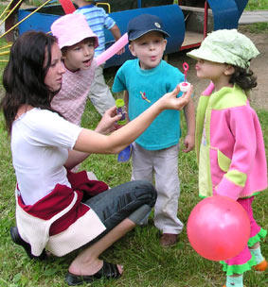
Мыльные пузыри
Выдыхаем воздух носом, складываем рот трубочкой и выдуваем воздух (в любое время).

Slide 7
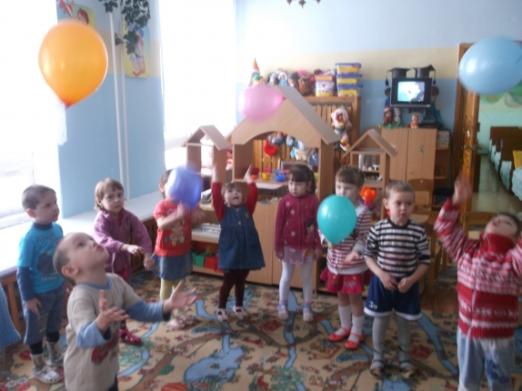
Шарики
Воздушные шарики, чей дольше продержится в воздухе.

Slide 8
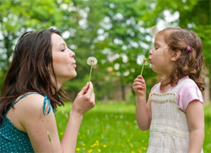
Одуванчики
Летом можно дуть так же на одуванчики.
Этим упражнениям будут рады все дети.

Slide 9
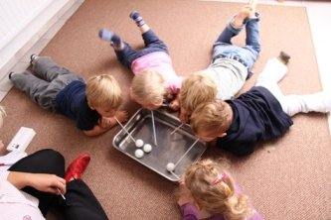
Воздушный футбол
Берем теннисный мячик, ставим кубики ворота. Нужно задуть гол в ворота.

Slide 10
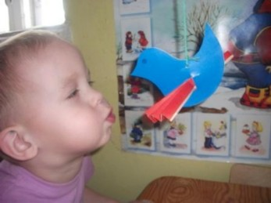
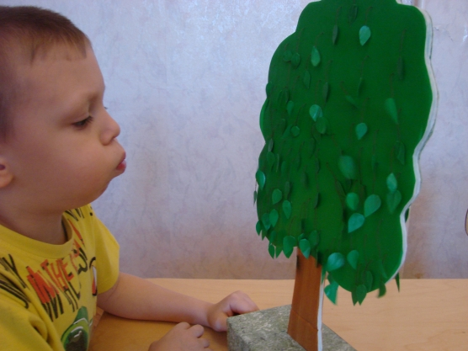
Ветерок
Ребенок изображает ветерок, чтобы листочки на дереве шевелились, чтобы птичка полетела.

Slide 11
Дыхательная гимнастика для укрепления иммунитета малыша
Чтобы не болеть, надо научиться правильно дышать. Существует много разновидностей дыхательной гимнастики, в том числе и упражнения, адаптированные для детей. Приведенные ниже веселые рекомендации научат вас и вашего малыша дыхательной самозащите.
1. Большой и маленький
Стоя прямо, на вдохе ребенок встает на цыпочки, тянется вверх руками, показывая, какой он большой. Зафиксировать это положение на несколько секунд. На выдохе ребенок должен опустить руки вниз, затем присесть, обхватив руками колени и одновременно произнеся "ух", спрятать голову за коленями - показывая, какой он маленький.
2. Паровоз
Ходите по комнате, имитируя согнутыми руками движения колес паровоза, произнося при этом "чух-чух" и изменяя скорость движения, громкость и частоту произношения. Повторите с ребенком пять-шесть раз.
3. Летят гуси
Медленно и плавно ходите по комнате, взмахивая руками, словно крыльями. Руки на вдохе поднимать, на выдохе опускать, произнося "г-у-у". Повторите с ребенком восемь-десять раз.
4. Аист
Стоя прямо, разведите руки в стороны, а одну ногу, согнув в колене, вынесите вперед. Зафиксируйте положение на несколько секунд. Держите равновесие. На выдохе опустите ногу и руки, тихо произнося "ш-ш-ш-ш". Повторите с ребенком шесть-семь раз.

Slide 12
5. Дровосек
Встаньте прямо, ноги чуть шире плеч. На вдохе сложите руки топориком и поднимите их вверх. Резко, словно под тяжестью топора, вытянутые руки на выдохе опустите вниз, корпус наклоните, позволяя рукам "прорубить" пространство между ногами. Произнесите "бах". Повторите с ребенком шесть-восемь раз.
6. Мельница
Встаньте: ноги вместе, руки вверх. Медленно вращайте прямыми руками, произнося на выдохе "ж-р-р". Когда движения ускоряются, звуки становятся громче. Повторите с ребенком семь-восемь раз.
7. Конькобежец
Расположите ноги на ширине плеч, руки в замке за спиной, корпус наклонен вперед. Подражая движениям конькобежца, сгибайте то левую, то правую ногу, произнося "к-р-р". Повторите с ребенком пять-шесть раз.
8. Сердитый ежик
Встаньте, ноги на ширине плеч. Представьте, как ежик во время опасности сворачивается в клубок. Наклонитесь как можно ниже, не отрывая пятки от пола, обхватите руками грудь, голову опустите, произнеся на выдохе "п-ф-ф" - звук, издаваемый сердитым ежиком, затем "ф-р-р" - а это уже довольный ежик. Повторите с ребенком три-пять раз.
9. Лягушонок
Расположите ноги вместе. Представьте, как лягушонок быстро и резко прыгает, и повторите его прыжки: слегка приседая, вдохнув, прыгните вперед. Приземлившись, "квакните". Повторите три-четыре раза.
10. В лесу
Представьте, что вы заблудились в густом лесу. Сделав вдох, на выдохе произнесите "ау". Меняйте интонацию и громкость и поворачивайтесь то влево, то вправо. Повторите с ребенком пять-шесть раз.

Slide 13
11. Веселая пчелка
На выдохе произнесите "з-з-з". Представьте, что пчелка села на нос (звук и взгляд направить к носу), на руку, на ногу. Таким образом, ребенок учится направлять внимание на определенный участок тела.
12. Великан и карлик
Сядьте на пол, сложив ноги перед собой ступня к ступне. Руки положите на внутренние стороны коленей, которые прижаты к полу. Наберите полную грудь воздуха, плечи расправьте, голову гордо поднимите вверх, на выдохе опуститесь вниз, прижмитесь головой к ступням.
С помощью этих упражнений ваш ребенок оздоровится, будет пребывать в хорошем настроении и дышать полной грудью!

Slide 14
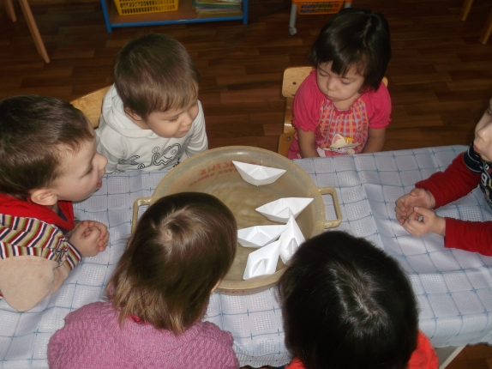
Наша задача – научить ребенка хорошо очищать легкие.
Если он полностью не выдыхает, то в глубине легких остается изрядное количество испорченного воздуха, а кровь получает мало кислорода. Научив ребенка дышать через нос, вы поможете ему избавиться от частых насморков, гриппа, ангины и т.п.

Slide 15
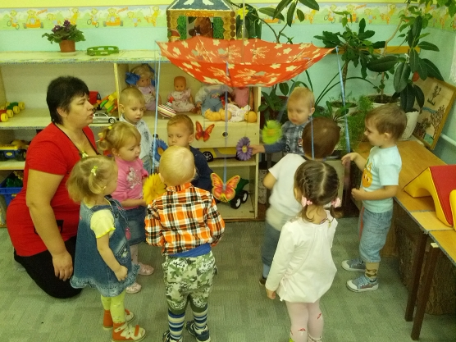
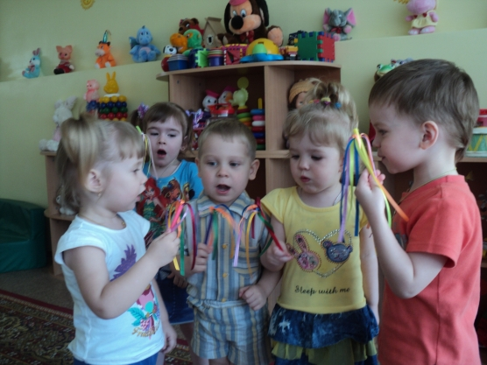
Нужно приучить ребенка к полному дыханию, чтобы он расширял грудную клетку и развивал мышцы живота. Покажите, как втягивать живот во время дыхания, сделать его плоским и впалым.

Slide 16

Игровые упражнения дыхательной гимнастики развивают дыхательную мускулатуру, речевой аппарат, координацию движений, мышцы рук и позвоночника, способствует правильному ритмичному дыханию и произнесению звуков.
Выполнять лучше до завтрака или после ужина.
Итак, проветрите помещение и приступайте.

Slide 17
Благодарю за внимание
Подготовила Разживина Анна Сергеевна
Воспитатель СПб ГБУЗ «Детского пульмонологического
санатория «Салют» Адмиралтейского района СПб

